Slide 1


Gestión de inventario
Ernesto Javier Quintana Hernández
Notes:
En esta presentación hablaremos sobre como le damos solución a un negocio que necesita un sistema que se pueda utilizar para la gestión de su propio inventario

Slide 2
Problemática
Llevaremos a cabo un inventario de productos donde cada elemento tiene su propio id(primary key), nombre, precio y cantidad.
Por qué NO es óptimo utilizar un array o lista en este tipo de problemática?
Búsqueda Ineficiente
Inserción Costosa
Eliminación Complicada
Escalabilidad Limitada
Notes:
En el inventario de este negocio cada producto poseen su propio id ( lo cual vendría siendo la llave primaria ), su nombre, precio y cantidad disponible en stock.
Por Que podemos afirmar que utilizar estructuras de datos como los arrays o listas no son lo suficientemente optimos para resolver las necesidades del sistema?
Bueno Empezando por que la búsqueda que se realiza en esta estructura es ineficiente, ya que hay que recorrer la lista completa hasta que se encuentre el producto deseado, asi mismo sucede con la eliminación sin mencionar los reajustes que hay que hacer luego reconectando nodos.
A la hora de insertar un nuevo producto se inserta al final en lo ultimo del almacenamiento de la estructura haciendo necesario recorrer completamente la lista y la escalabilidad de este tipo de estructuras es limitada ya que a la hora de trabajar con cantidades masivas de datos es mas propenso a responder en mas tiempo costándole mucho lograr un buen rendimiento…

Slide 3
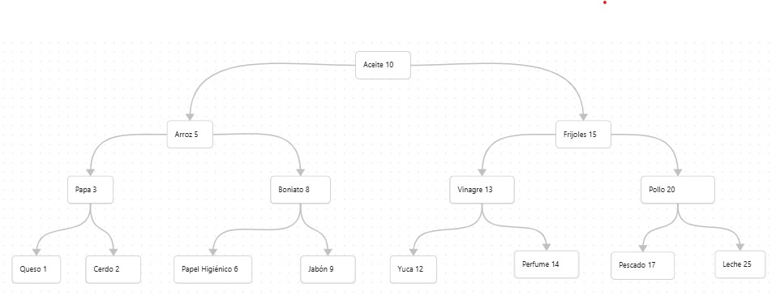
Solución Propuesta
Se propone la utilización de un Árbol Binario de Búsqueda (ABB).
Utilizando el id de cada producto como identificador para ir ordenando en la estructura utilizada.
Notes:
…Por lo cual la solución propuesta es la implementación de un árbol binario de búsqueda, utilizaremos el id de cada producto para identificar su lugar en la estructura. Como se puede ver en el diagrama la característica que tienen este tipo de arboles es que de hijo izquierdo< nodo padre < hijo derecho, logrando una mayor facilidad y ordenamiento de los datos en la estructura y alcanzar un mayor rendimiento. Por ejemplo frijoles tienen como id el numero 15, por eso el vinagre siendo el numero 13 va como hijo izquierdo suyo y pollo hijo derecho con el numero 20.

Slide 4
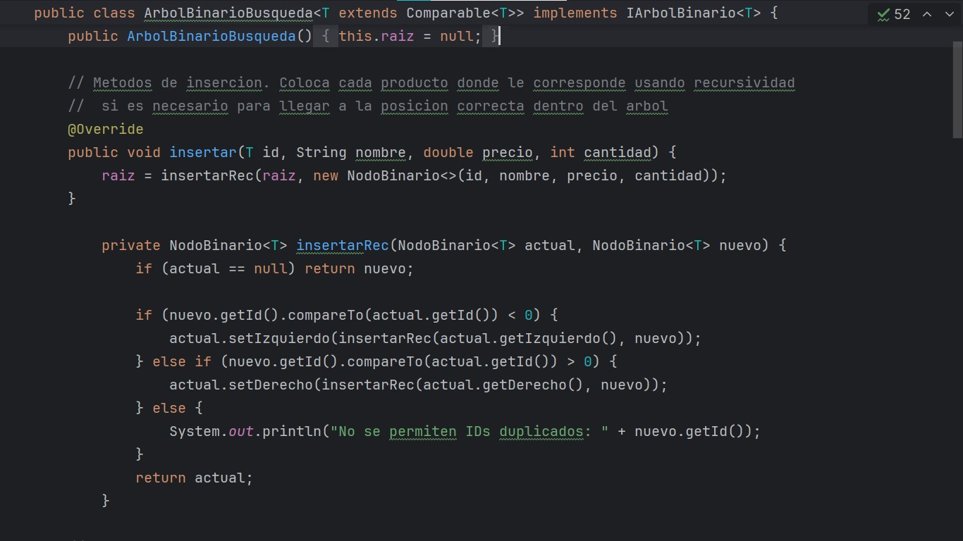
Notes:
Este es el método de insertar al abb que utiliza recursividad en caso de ser necesario para meter productos en el inventario. Se puede ver que con las condicionales que si el nuevo nodo es menor; va hacia la izquiera y si es mayor va a la derecha.

Slide 5
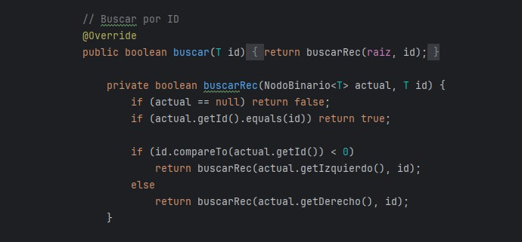
Notes:
Aquí también se ve la lógica de comparación para ir avanzando en la búsqueda del nodo objetivo utilizando recursividad

Slide 6
Ventajas del Árbol Binario de Búsqueda en esta problemática
Búsqueda rápida por ID
Escalabilidad
Inserción eficiente
Notes:
Finalmente para concluir aclaremos las ventajas de la implementación de este tipo de árbol en la problemática que enfrentamos.
Tanto la búsqueda como la inserción en el árbol se hacen en la mitad de tiempo que las estructuras tipo listas. Tambien la escalabilidad de este sistema es mayor que si hubieran sido arrays o listas.

